Slide 2
Apresentação T1
Alunos: Raphael Albuquerque 2413093
Vinicius Freitas 2422972
Orientador: Prof. Me. Ricardo Carubbi
Disciplina: GRAFOS
Centro de Ciências Tecnológicas - CCT
Universidade de Fortaleza - UNIFOR

Slide 3
Agenda
Problema
Modelagem
Representação Computacional
DFS / BFS
Validação

Slide 4
PROBLEMA
Contador de Cômodos
Entrada : Saída : 3
5 8 ########
# . . # . . . #
#### . # . #
# . . # . . . #
########

Slide 5
MODELAGEM

Slide 6
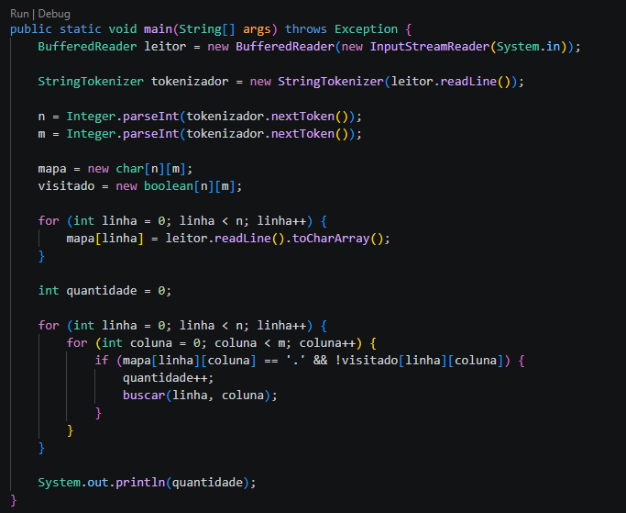
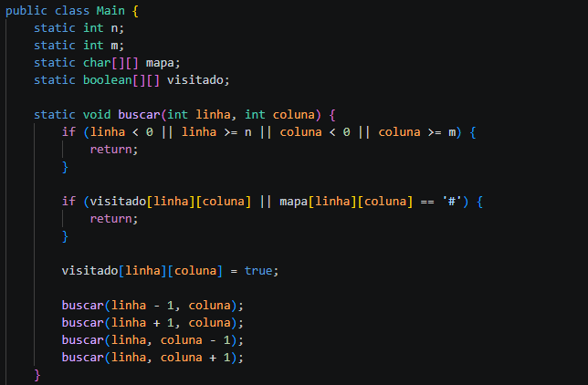
Código DFS

Slide 7
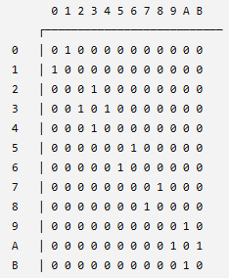
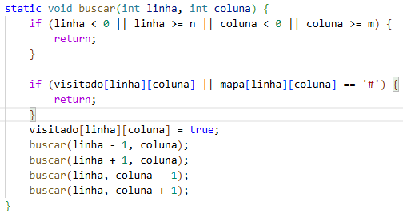
Matriz de adjacência
Lista de adjacência
(1,1) → (1,2)
(1,2) → (1,1)
(1,4) → (1,5), (2,4)
(1,5) → (1,4), (1,6)
(1,6) → (1,5), (2,6)
(2,4) → (1,4), (3,4)
(2,6) → (1,6), (3,6)
(3,1) → (3,2)
(3,2) → (3,1)
(3,4) → (2,4), (3,5)
(3,5) → (3,4), (3,6)
(3,6) → (2,6), (3,5)
Representação Implícita

Slide 8
DFS
BFS
Explora os vértices por níveis
Utiliza uma fila
Percorre primeiro os vizinhos mais próximos
Garante menor caminho em grafos não ponderados
Não possui o problema de estouro da pilha de recursão
Explora um caminho até o máximo possível
Utiliza pilha ou recursão
Percorre completamente cada componente

Slide 9
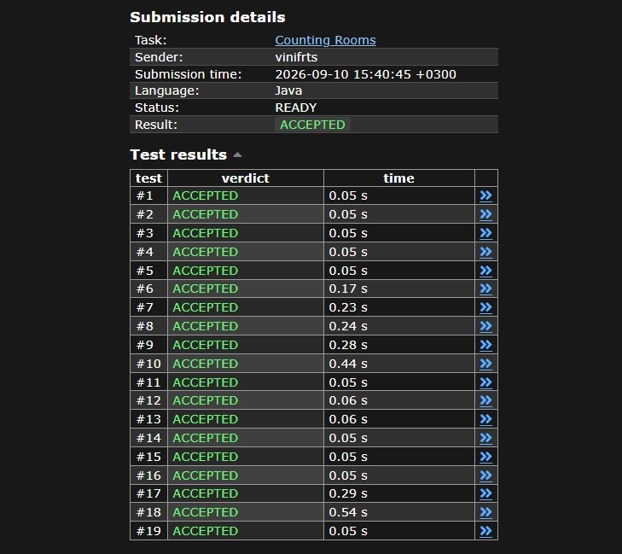
Validação

